Slide 1



[ ]
Avatar S

Slide 2


AI 서버 Duckdns로 DDNS 사용, WSGI(Web Server Gateway Interface)로
서로 다른 네트워크 에서 접속 가능 확인

Slide 3
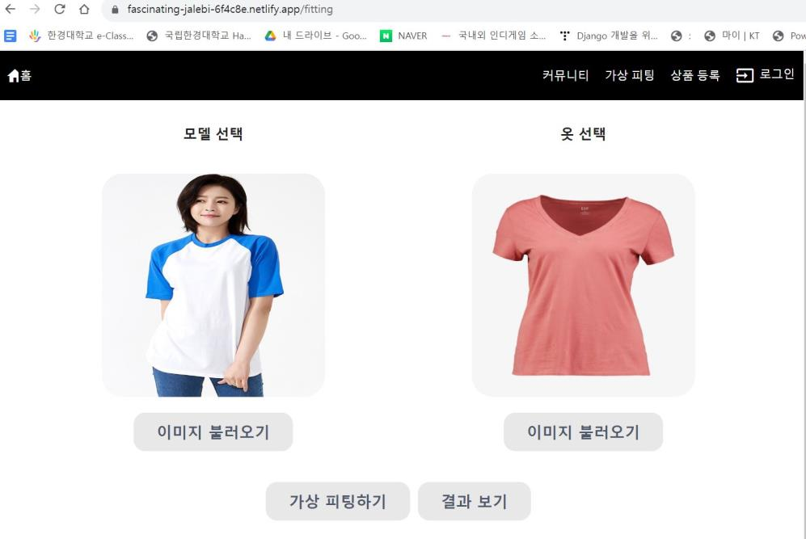
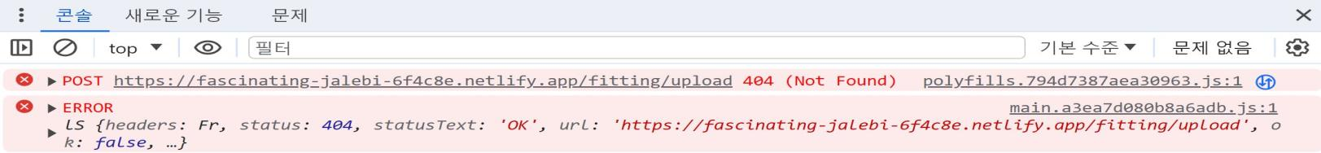
다른 네트워크 로컬에서 실행은 되지만
웹 호스팅에서 연결 문제 발생 해결 중

